Slide 1

আজকের ক্লাসে সবাইকে স্বাগতম

Slide 2
পরিচিতি
শিক্ষক পরিচিতি
আসাদুজ্জামান
সহকারি শিক্ষক (জীবন ও জীবিকা) বাতাঘাসী ইসলামীয়া দাখিল মাদরাসা
চান্দিনা ,কুমিল্লা
01722785475
বিষয় পরিচিতি
৭ম শ্রেণী
বিষয় জীবন ও জীবিকা
(কাজের মাঝে আনন্দ)

Slide 3
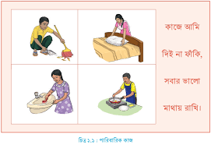

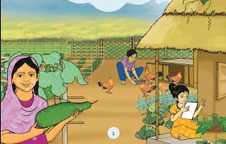
এসো কিছু ছবি দেখি

Slide 4
পাঠ শিরনাম
নিজ ও পারিবারিক কাজ

Slide 5
শিখন ফল
এই পাঠ শেষে শিক্ষার্থীরা
১) রান্নাবান্না শিখবে
২) বাড়ির অন্যান্য কাজ করতে পারবে

Slide 6
মুল বইয়ের পৃষ্ঠা নং ২
মুল বইয়ের পৃষ্ঠা নং ৫

Slide 7
একক কাজ
মুল বইয়ের পৃষ্ঠা নং ৭ এর ছক নং ১
সাপ্তাহিক পারিবারিক ব্যয়

Slide 8
মুল্যায়ন
১) আয় কাকে বলে?
২) বাজেট কাকে বলে ?
খুব সুন্দর হয়েছে

Slide 9
বাড়ির কাজ
মুল বইয়ের পৃষ্ঠা নং ১১ এর ছক পুরন করে আনতে হবে

Slide 10
সকলেই সুস্থ থাক ভাল থাক
সবাইকে অসংখ্য ধন্যবাদ

